Slide 1




Программа «Акселератор КИУ - 2023»
КАЗАНСКИЙ ИННОВАЦИОННЫЙ
УНИВЕРСИТЕТ
имени В.Г. ТИМИРЯСОВА

Slide 2


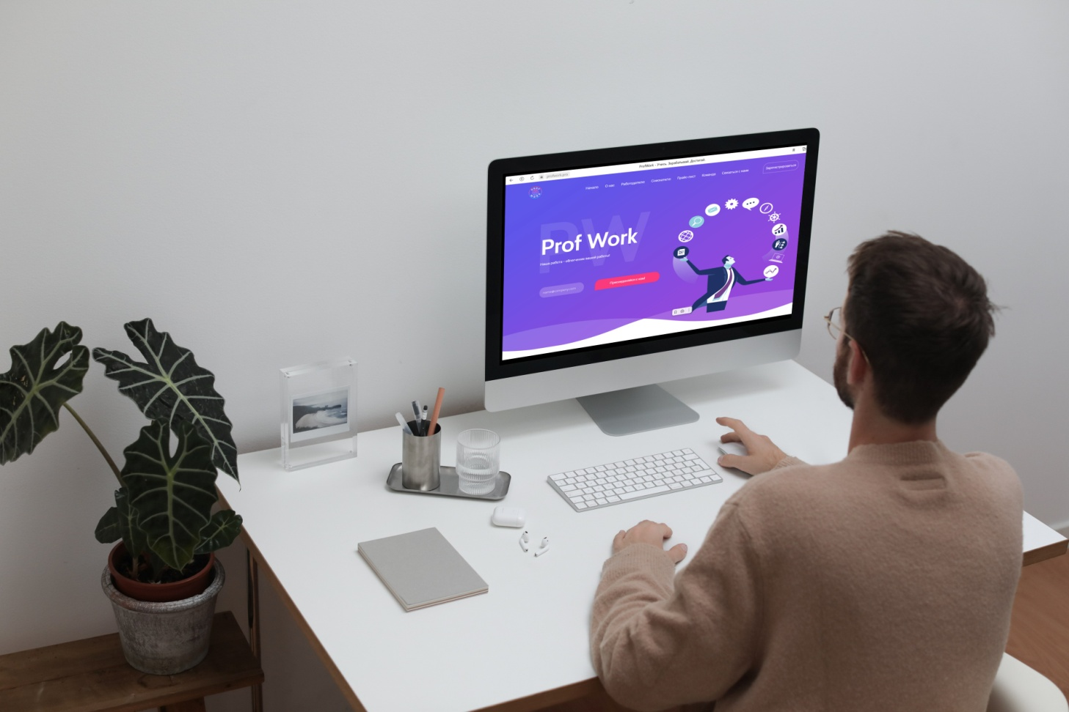




ПРОФФВОРК
Наша работа – это облегчение вашей работы
1

Slide 3












Решаемая проблема
Потенциальный работодатель
ПРОФФВОРК
Уходит слишком много времени на поиск сотрудников
Способы поиска сложные и неудобные
Несовпадение ценностей компании и кандидата
Нет погружения в корпоративную среду
Недобросовестность работодателей
Попадаются неактуальные вакансии
Потенциальный соискатель
2

Slide 4





Целевая аудитория
ПРОФФВОРК
ПРОФФВОРК
Работодатели
Соискатели
3

Slide 5



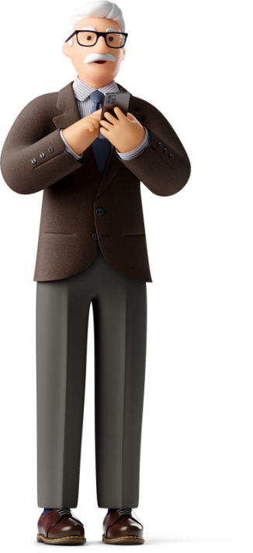


Решение
ПРОФФВОРК
Работодатель (или представитель организации) загружает видео-карточку о своей компании на платформу «ПРОФФВОРК»
Соискатель при просмотре видео-карточек работодателей погружается в корпоративную среду подходящей для него вакансии, и принимает осознанное решение о том, на сколько работа в данной компании будет для него подходящей
Визуальное представление, увеличение вовлеченности, лучшее понимание должностных ролей, личная связь, демонстрация разнообразия и инклюзивности, улучшение качества кандидатов, позитивный брендинг работодателя.
4

Slide 6







Конкуренты
ПРОФФВОРК
HeadHunter
Работа.ру
Superjob
Зарплата.ру
5

Slide 7


Потенциал рынка
ПРОФФВОРК
75 578 тыс.чел.
Потенциальная рабочая сила/экономически активное население России
TAM
(1 133,7 млн. руб.)
SAM
2324,8 тыс.чел.
Потенциальная рабочая сила/экономически активное население Республики Татарстан
(34 872 тыс. руб.)
SOM
1620 чел.
Предполагаемое количество потенциальных клиентов за 3 года
(8 100 тыс. руб.)
*Рентабельность проекта - 40%
*Срок окупаемости – 2 г. 6 мес.
6

Slide 8

Бизнес-модель
ПРОФФВОРК
B2B
B2C
B2B
B2C
Взимаем плату с работодателей за предоставляемые нашей платформой пакеты услуг
Размещаем на сайте рекламу рекламодателей
Предлагаем компаниям возможность создавать расширенные профили, демонстрирующие их преимущества и ценности.
Предоставляем соискателям дополнительные услуги в виде написания резюме и обучение от наших партнеров.
7

Slide 9
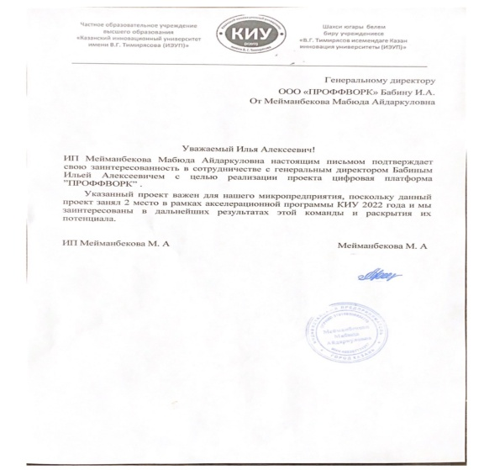
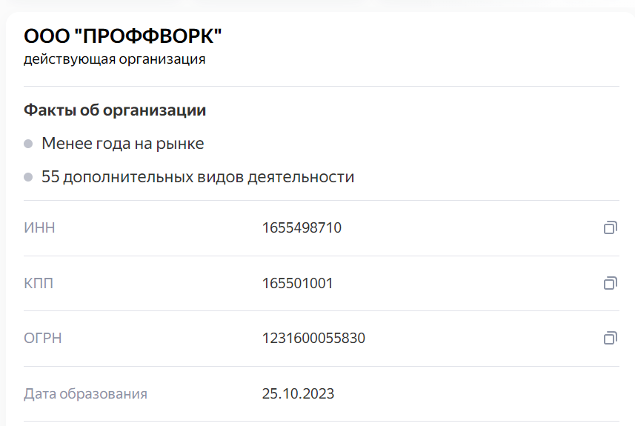
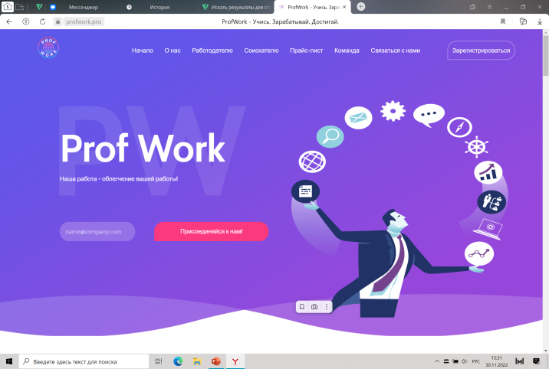

Текущие результаты
ПРОФФВОРК
Сотрудничаем с первыми клиентами
Открыли ООО «ПРОФФВОРК»
Запустили сайт на HTML и CSS
8

Slide 10

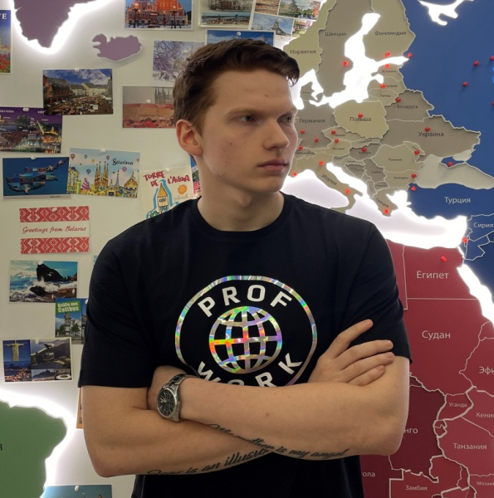
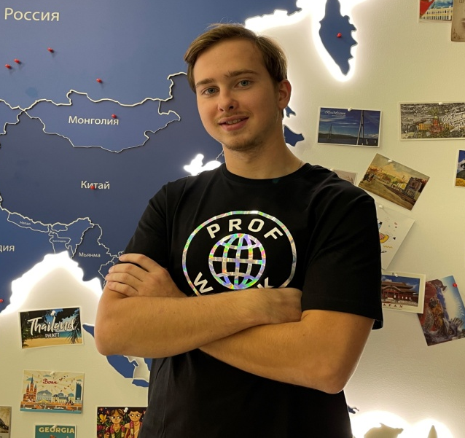
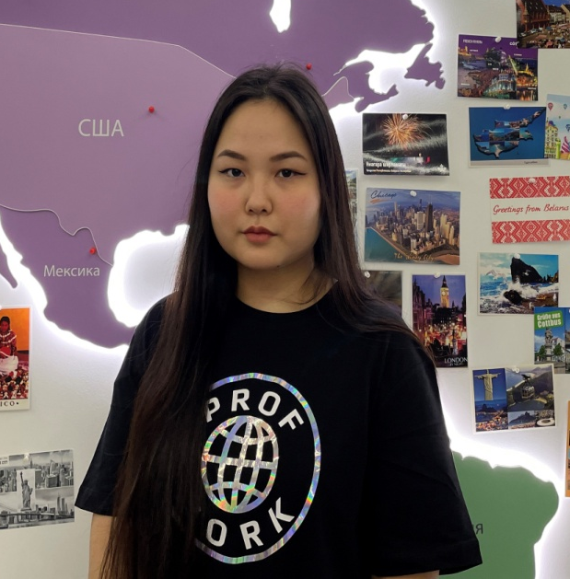

Наша команда
ПРОФФВОРК
Павел Мартынкин
Айдай Мейманбекова
Илья Бабин
В проекте занимает руководящую должность: продвижение проекта на венчурном рынке, создание бизнес-модели проекта, стратегическое планирование проекта. Также выполняет часть технических работ в рамках проекта, так как имеет навыки программирования
В проекте занимает роль специалиста по переговорам и прямому сопровождению сделки с потенциальным покупателем, в лице работодателя. Также имеет знания в сфере поведенческой экономики, финансового планирования и web-дизайна
В проекте занимает роль руководителя по направлению маркетинга, реализуемой в рамках проекта. Также имеет опыт сфере нейромаркетинга: продвижение проекта, запуска и настраивания рекламы и поиск новых путей к потенциальному клиенту.
9

Slide 11





План развития
ПРОФФВОРК
Дальнейшая разработка платформы, на основе пройденного этапа, выход на новые рынки
1000+
Активное привлечение/взаимодействие с партнерами, анализ текущих результатов, устранение основных проблем
500
Запуск всех основных процессов для функционирования, активизация рабочего процесса
Количество действующих партнеров
Создание платформы, оформление необходимых документов
0
Окт. – дек. 2023
Янв. – март. 2024 год
2025 год
Дек. 2025 года
10

Slide 12

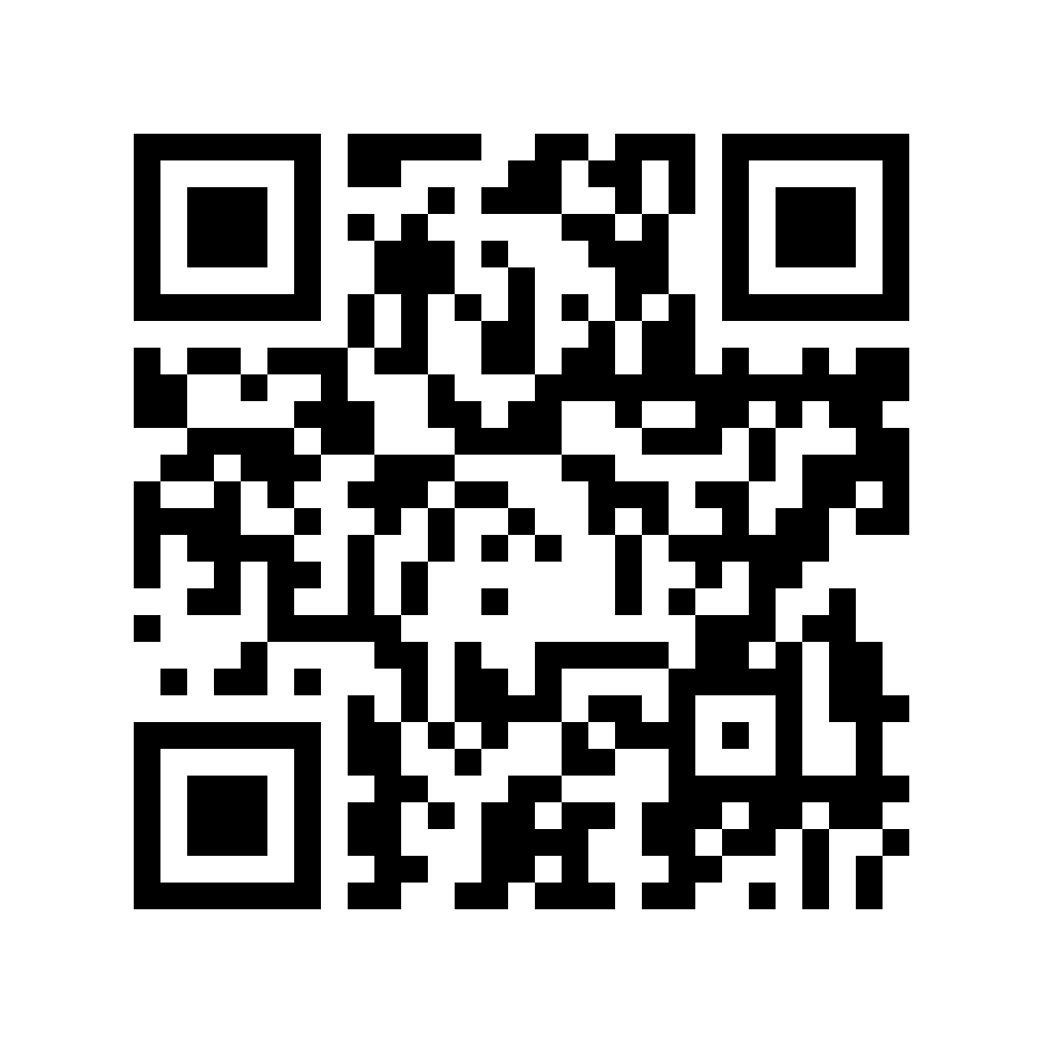
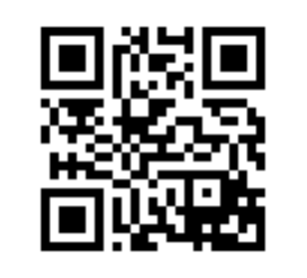
Контакты
ПРОФФВОРК
Наша работа – это облегчение вашей работы.
ProfWork©
profwork@internet.ru
Profwork.online
11

